Slide 1
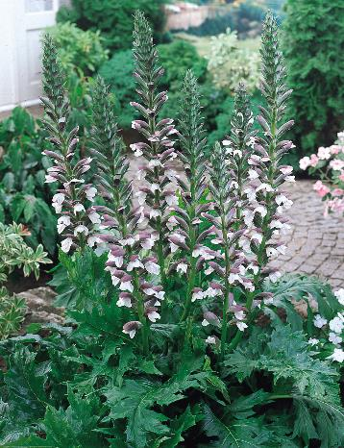
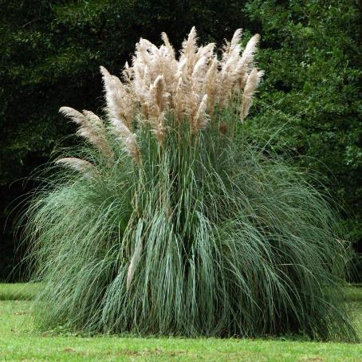
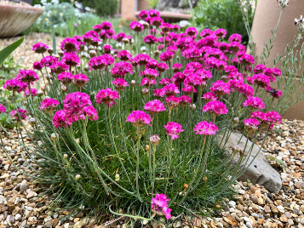
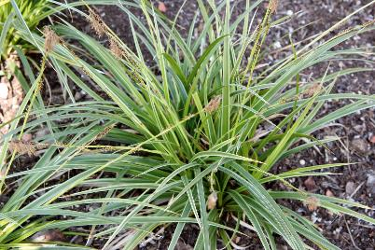
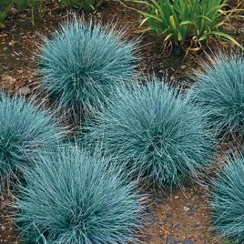
Plantenkennis 2 Vaste planten
Notes:
Zijn er 29…

Slide 2
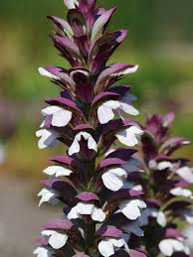
Acanthus mollis
acanthus

Slide 3
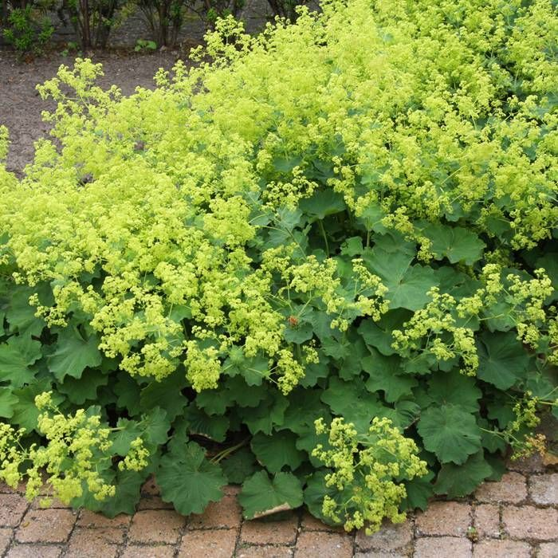
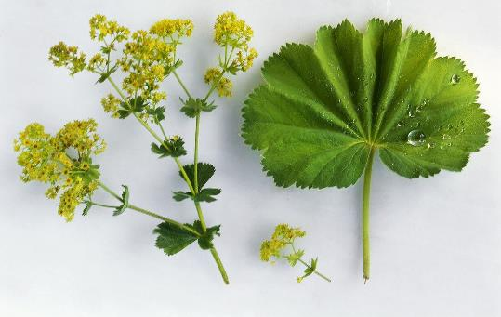
Alchemilla mollis
vrouwenmantel

Slide 4
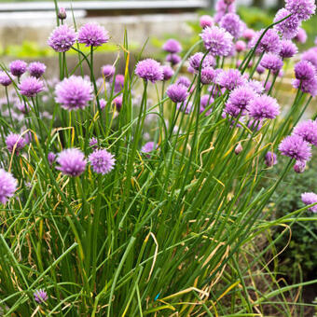
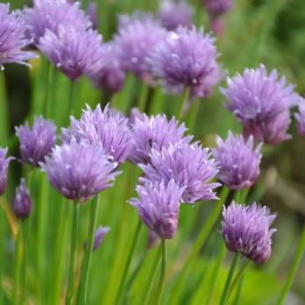
Allium schoenoprasum
bieslook

Slide 5
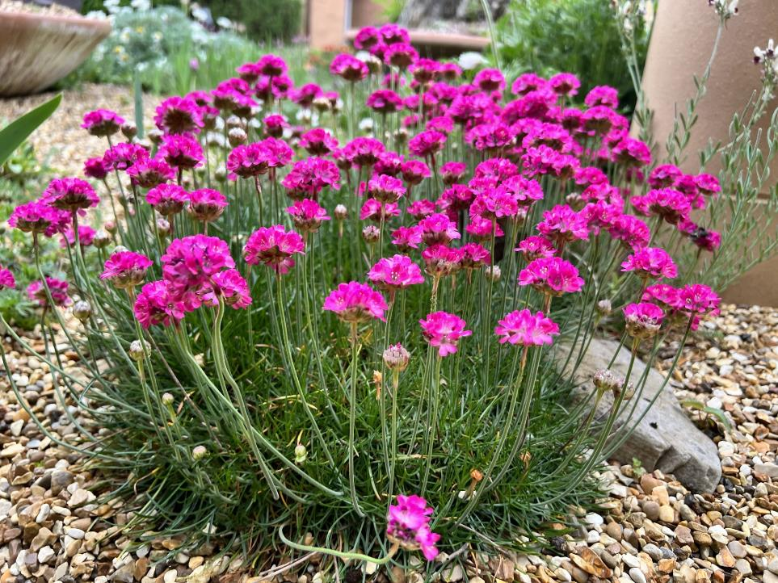
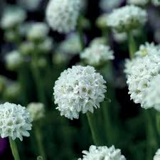
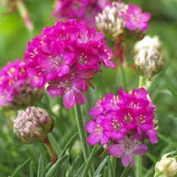
Armeria maritima
Engels gras

Slide 6
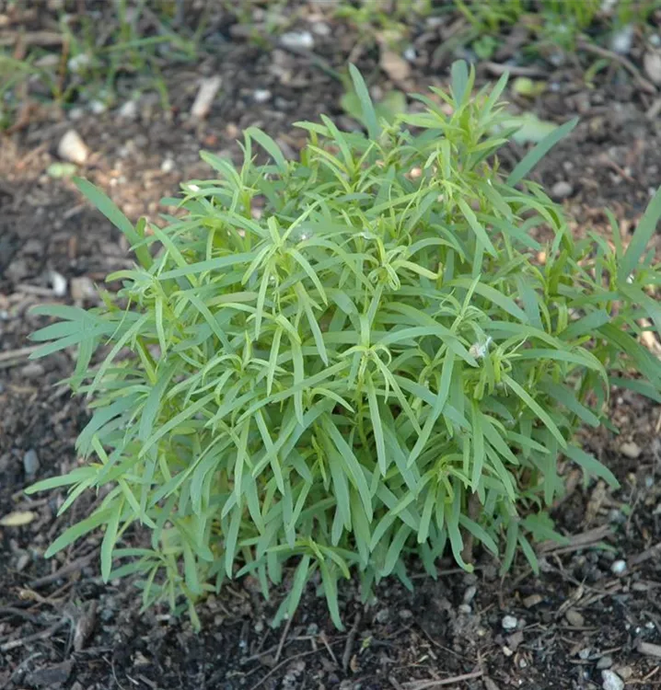
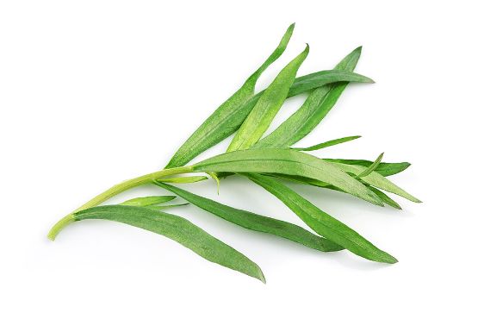
Artemisia dracunculus
dragon

Slide 7
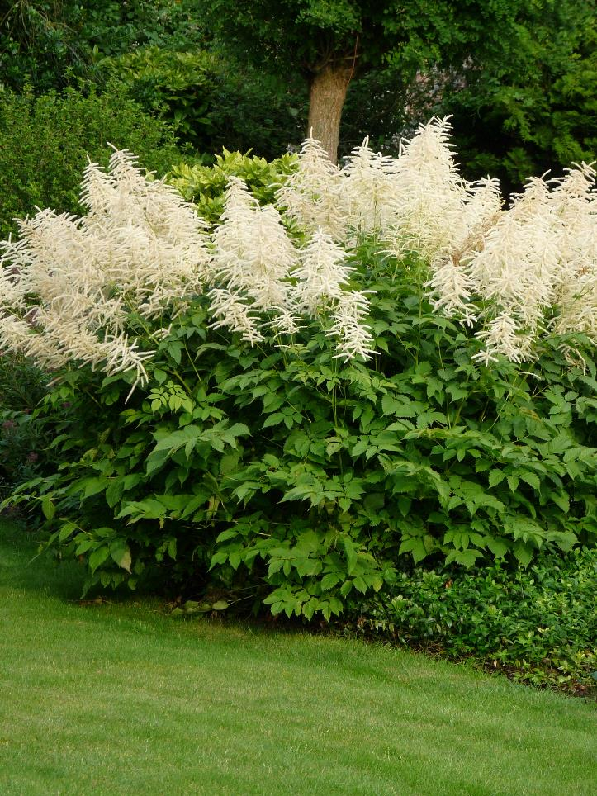
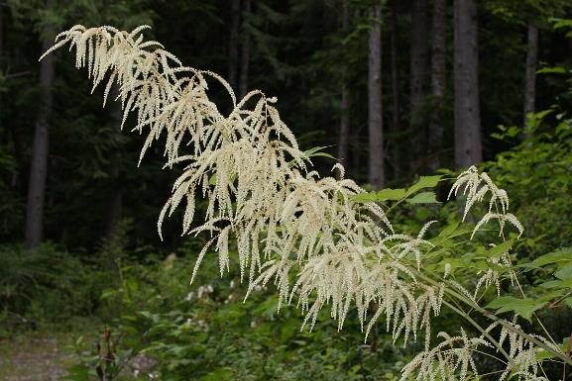
Aruncus dioicus
geitebaard

Slide 8
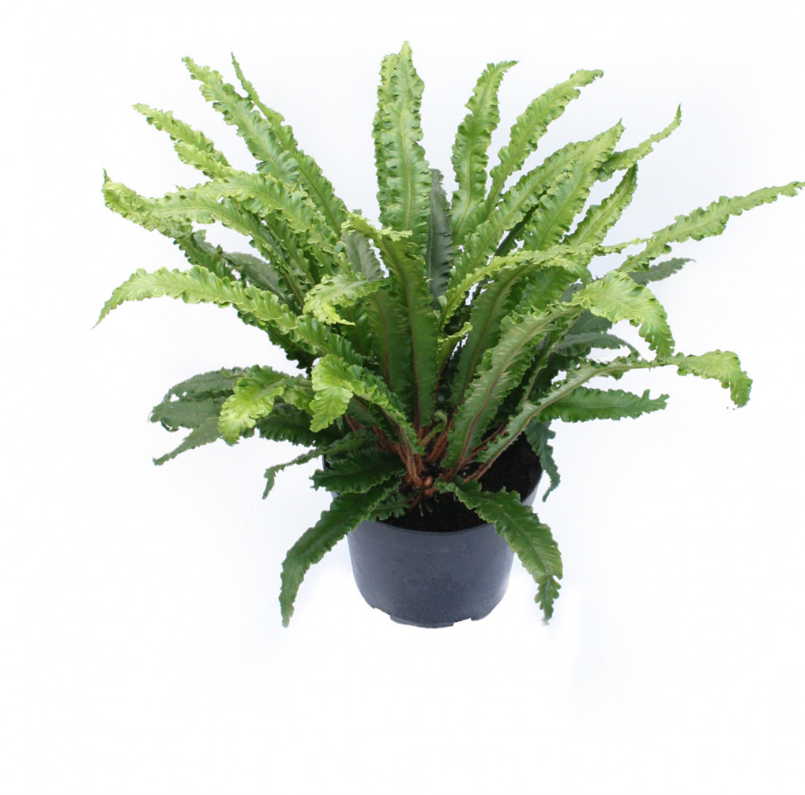
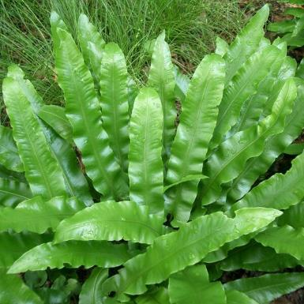
Asplenium scolopendrium
tongvaren

Slide 9
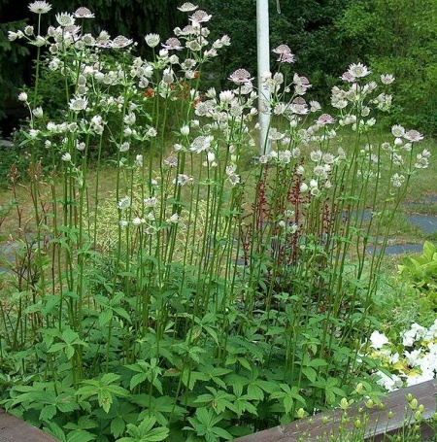
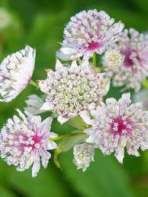
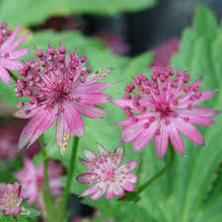
Astrantia major
Zeeuwse knoop

Slide 10
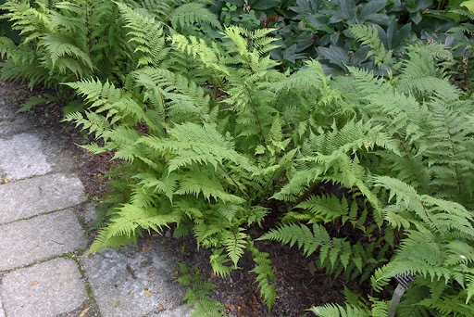
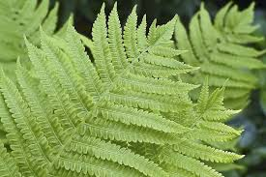
Athyrium filix-femina
wijfjesvaren

Slide 11
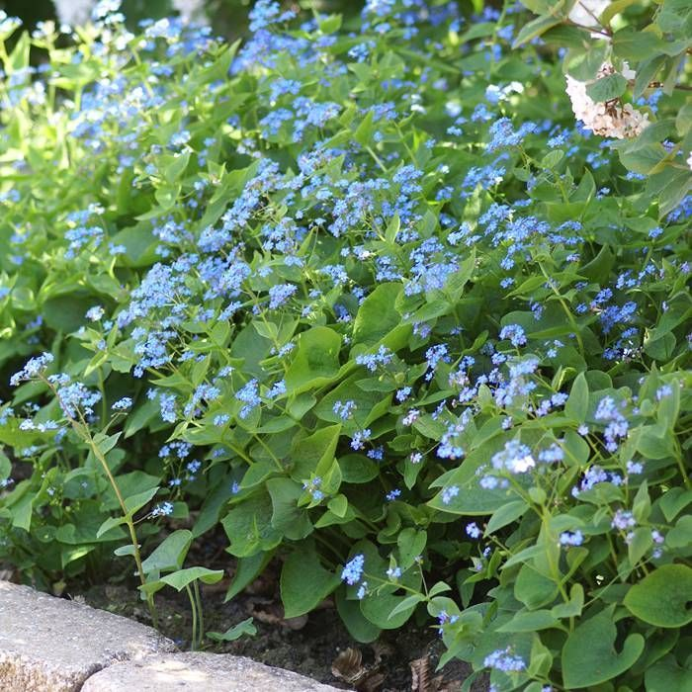
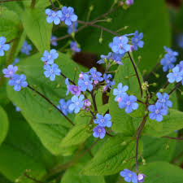
Brunnera macrophylla
Kaukasische vergeet-mij-niet

Slide 12
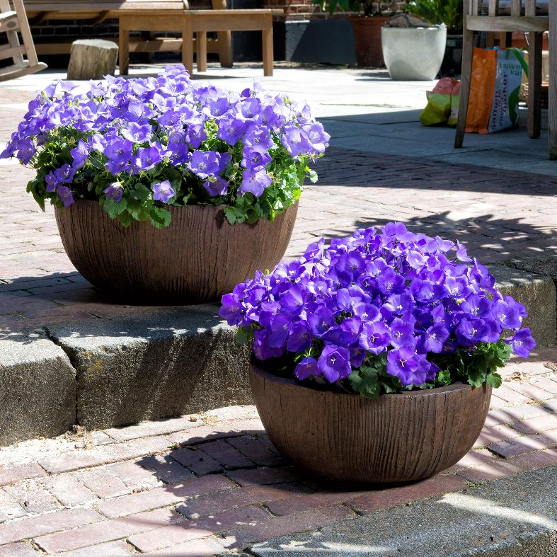
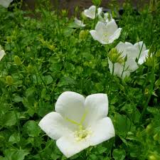
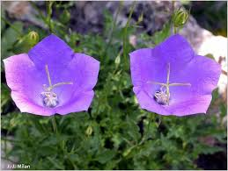
Campanula carpatica
Karpatenklokje

Slide 13
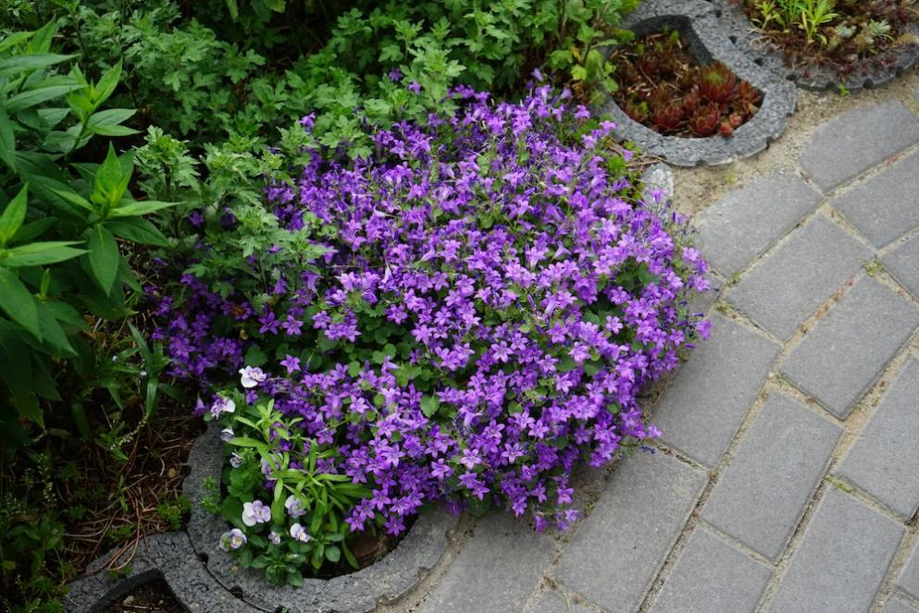
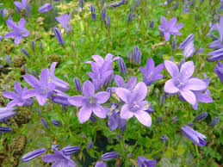
Campanula portenschlagiana
klokjesbloem (bodembedekker)

Slide 14
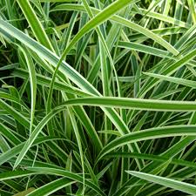
Carex morrowii
sierzegge

Slide 15
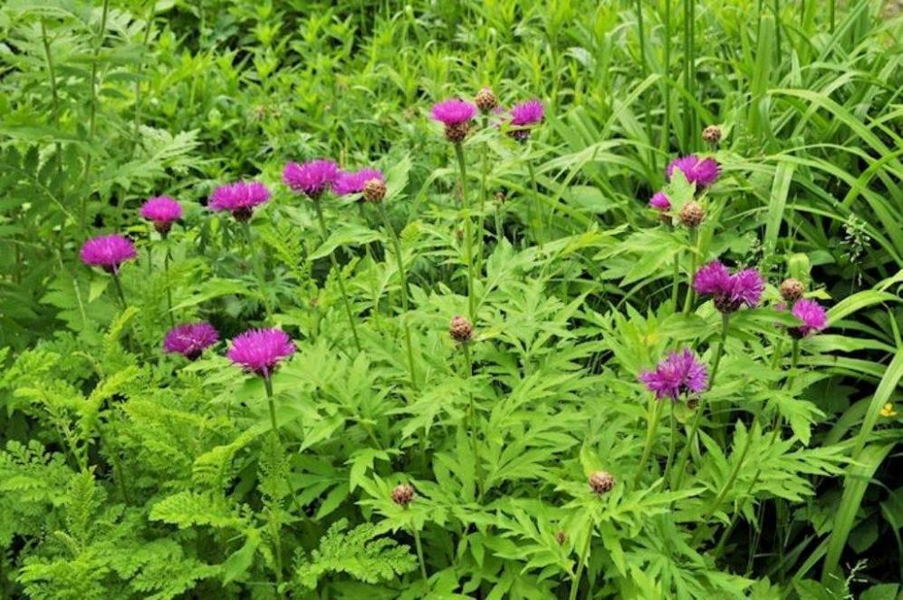
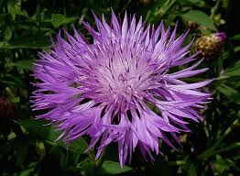
Centaurea dealbata
korenbloem

Slide 16
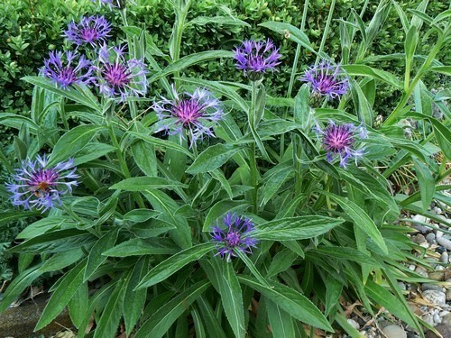
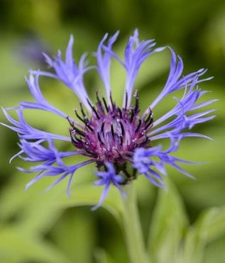
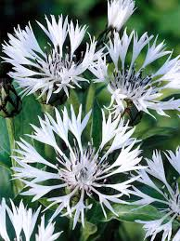
Centaurea montana
bergkorenbloem

Slide 17
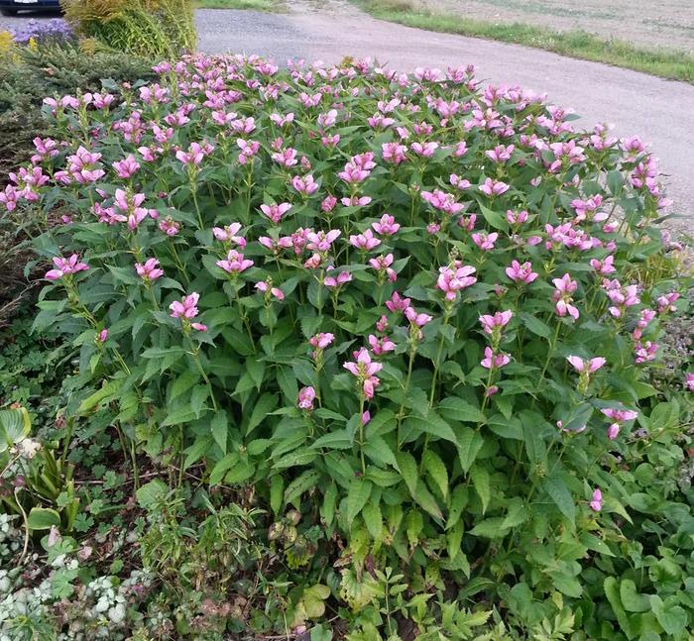
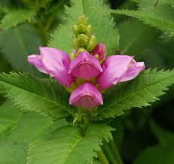
Chelone obliqua
schildpadbloem

Slide 18
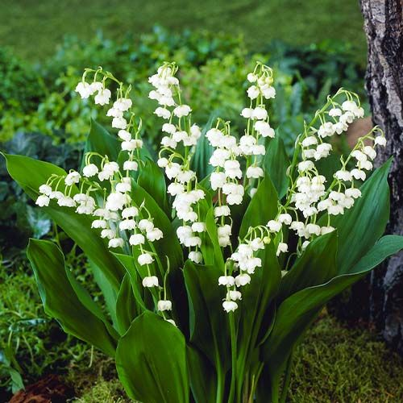
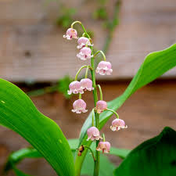
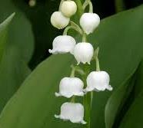
Convallaria majalis
lelietje der dalen

Slide 19
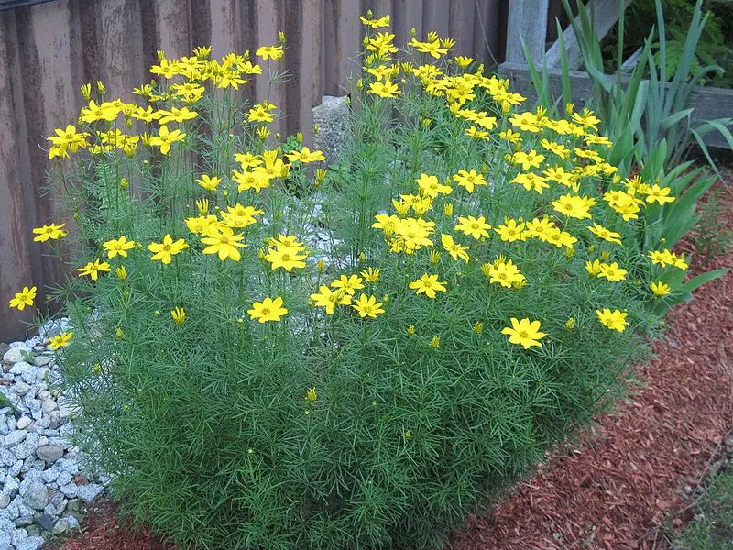
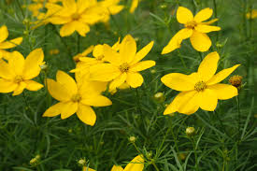
Coreopsis verticillata
meisjesogen

Slide 20
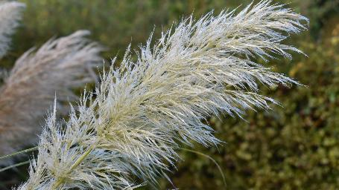
Cortaderia selloana
pampasgras

Slide 21
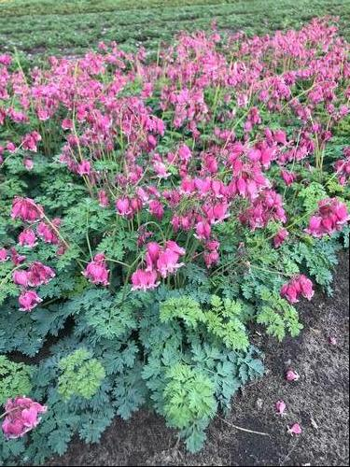
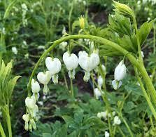
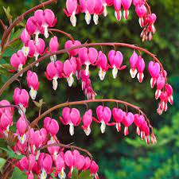
Dicentra formosa
gebroken hartje

Slide 22
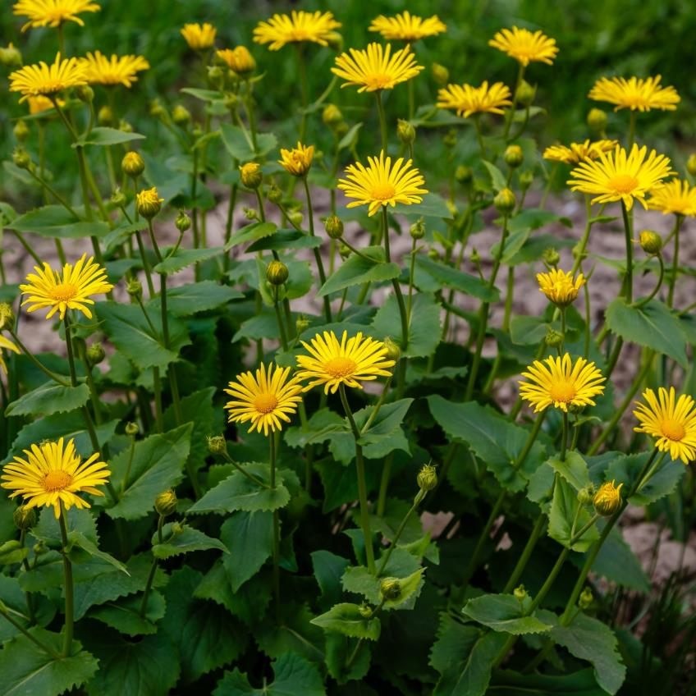
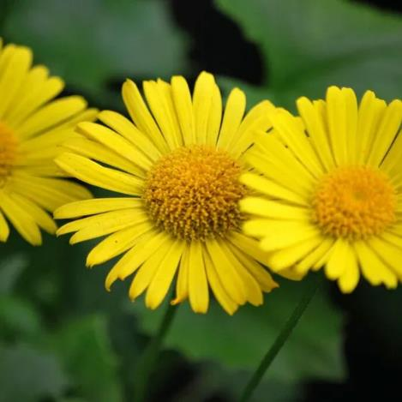
Doronicum orientale
voorjaarszonnebloem

Slide 23
Echinacae purpureum
zonnehoed

Slide 24
Festuca glauca
blauw schapengras

Slide 25
Gypsophylla paniculata
gipskruid

Slide 26
Helianthemum hybriden
zonneroosje

Slide 27
Helianthus atrorubens
vaste zonnebloem

Slide 28
Hieracium aurantiacum
oranje havikskruid

Slide 29
Hosta x undulata
hosta/hartlelie

Slide 30
Kniphofia hybriden
vuurpijl

Slide 31
Liatris spicata
prachtkaars

Slide 32
Ligularia przewalskii
ligularia

Slide 33
Lysimachia clethroides
wederik

Slide 34
Mentha x piperita
pepermunt

Slide 35
Oenothera macrocarpa
teunisbloem

Slide 36
Osmunda regalis
koningsvaren

Slide 37
Pennisetum villosum
lampenpoetsergras

Slide 38
Phlox subulata
vlambloem

Slide 39
Physostegia virginiana
scharnierplant

Slide 40
Pseudosasa japonica
bamboe

Slide 41
Sagina subulata
meigras

Slide 42
Salvia officinalis
echte salie

Slide 43
Sempervivum tectorum
huislook

Slide 44
Stachys byzantina
ezelsoor

Slide 45
Teucrium x lucidrys
gamander

Slide 46
Thymus vulgaris
tijm

Slide 47
Vinca minor
kleine maagdenpalm

Slide 48
Yucca flaccida
palmlelie

